Slide 1
Solución numérica del modelo no simplificado del péndulo
José Manuel Ramírez Araiza
Jose Armando Borregui Vidrio
Oswaldo Ordaz Madrazo

Slide 2
Objetivo General
Analizar y resolver el modelo del péndulo simple, considerando sus aspectos y características específicas, con el objetivo de compararlo con su contraparte que no muestra amortiguamiento.

Slide 3
Objetivos específicos
Desarrollar el Modelo No Simplificado del Péndulo:
-Evaluar el modelo de péndulo simple
Comparar ambos movimientos:
-Comparar el movimiento de un péndulo simple con el movimiento de un péndulo bajo la acción de una fuerza de rozamiento proporcional.
Explorar sensibilidades de parámetros:
-Variamos los parámetros del modelo, con el fin de comprender cómo cambios en estas variables afectan el movimiento del péndulo.

Slide 4
Objetivos específicos
4. Validar resultados numéricos:
-Comparar y validar los resultados obtenidos mediante simulaciones numéricas con soluciones analíticas existentes.
5. Evaluar influencia del amortiguamiento:
-Investigar el impacto del amortiguamiento en el sistema del péndulo, analizando cómo estas características afectan la estabilidad, las oscilaciones y otros comportamientos dinámicos comparando con el modelo del péndulo visto en clase.

Slide 5
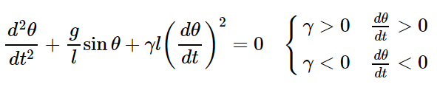
Modelo que representa el problema

Slide 6
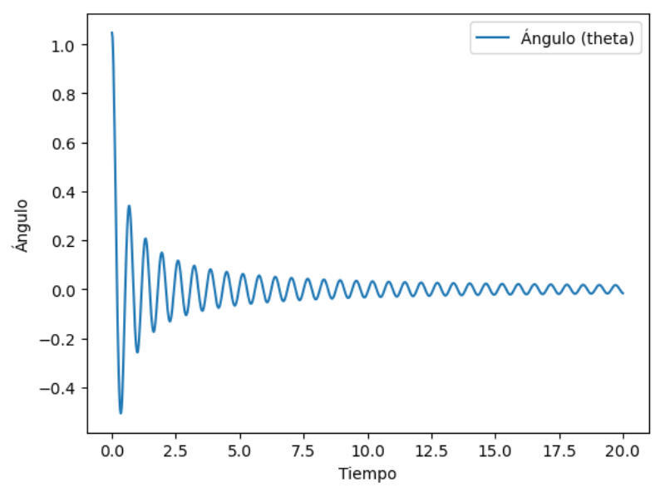
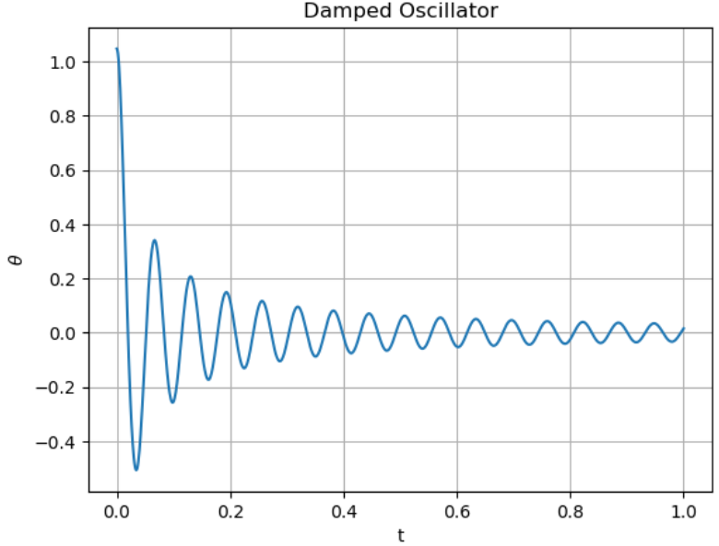
Solución

Slide 7
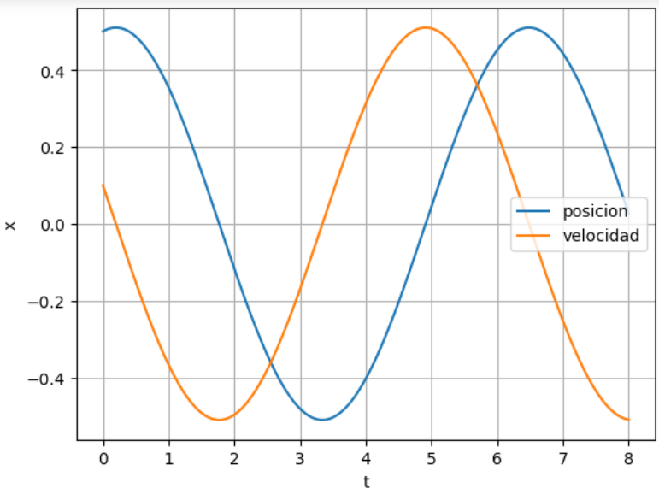

Slide 8
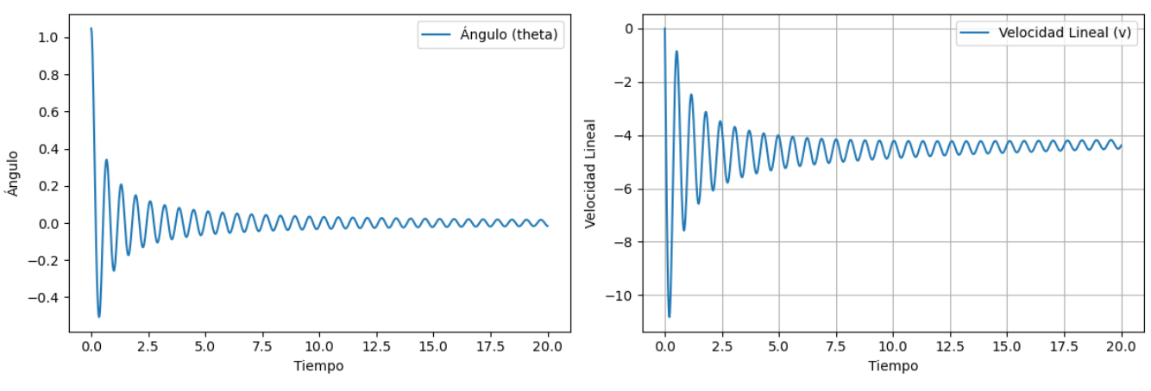

Slide 9
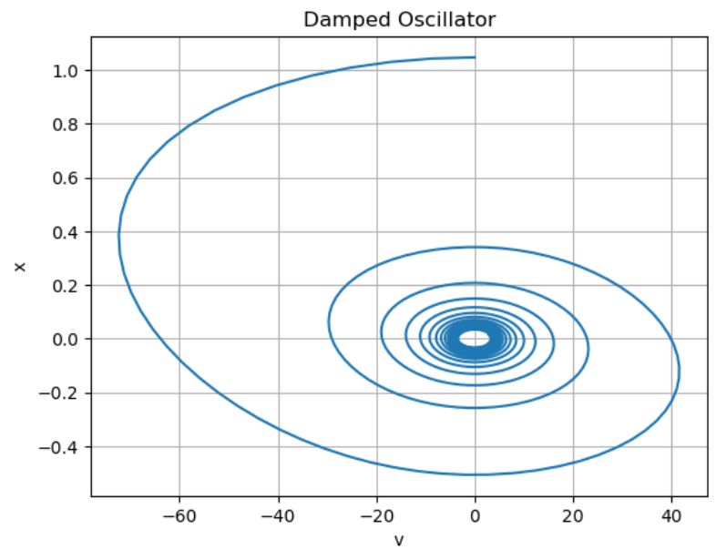
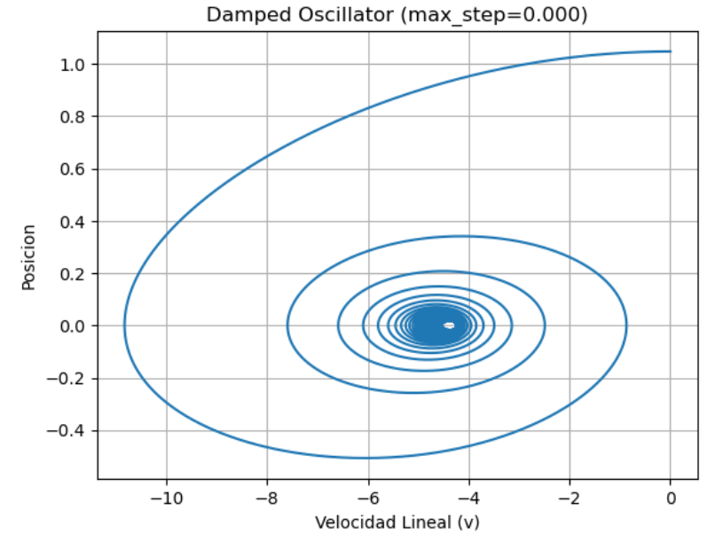
Péndulo con amortiguamiento
Hecho en clase

Slide 10
Conclusiones
En conclusión, el estudio del péndulo simple y su contraparte con amortiguamiento ha proporcionado una comprensión más profunda de los fenómenos dinámicos asociados con estos sistemas. A través del análisis y la resolución de modelos, se ha evaluado el comportamiento del péndulo simple y se ha comparado con un modelo más complejo que incorpora fuerzas de rozamiento. La exploración de sensibilidades de parámetros ha permitido comprender cómo cambios en estas variables impactan el movimiento del péndulo, proporcionando información valiosa sobre la influencia de factores específicos en la dinámica del sistema.
La validación de resultados numéricos mediante simulaciones ha demostrado la consistencia y precisión de los modelos propuestos, al compararlos con soluciones analíticas conocidas. Además, al evaluar la influencia del amortiguamiento en el sistema del péndulo, se ha revelado cómo estas características afectan la estabilidad, las oscilaciones y otros comportamientos dinámicos.

Slide 11
Referencias
Marko V Lubarda, Vlado A Lubarda. An analysis of pendulum motion in the presence of quadratic and linear drag. Eur. J. Phys. 42 (2021) 055014

